Slide 1
Jednoduchý recept na domáce cestoviny.

Slide 2
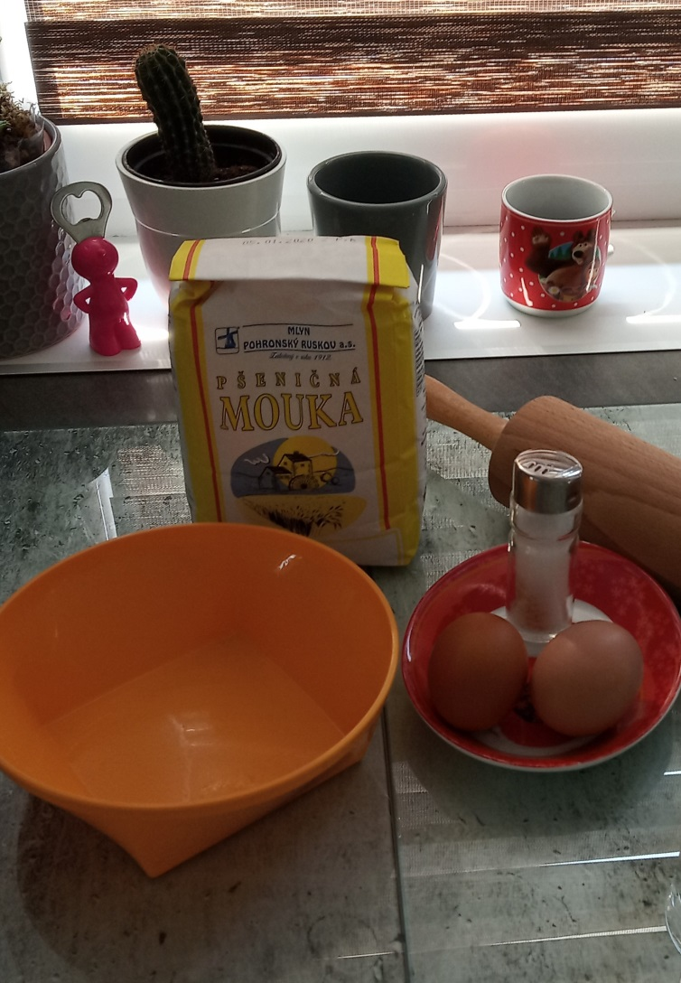
Na výrobu domácich rezancov budete potrebovať:
1 hrnček hrubej alebo polohrubej múky
2 ks vajíčka soľ

Slide 3
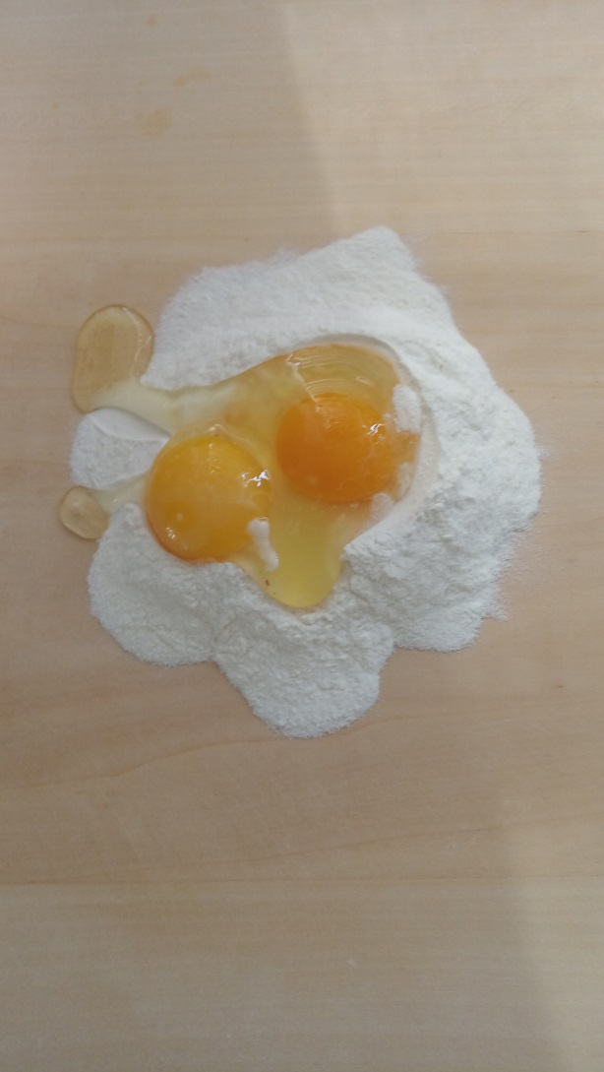
Postup:
Múku si preosejeme, pridáme soľ a v strede urobíme priehlbinku , kam pridáme dve vajíčka.

Slide 4
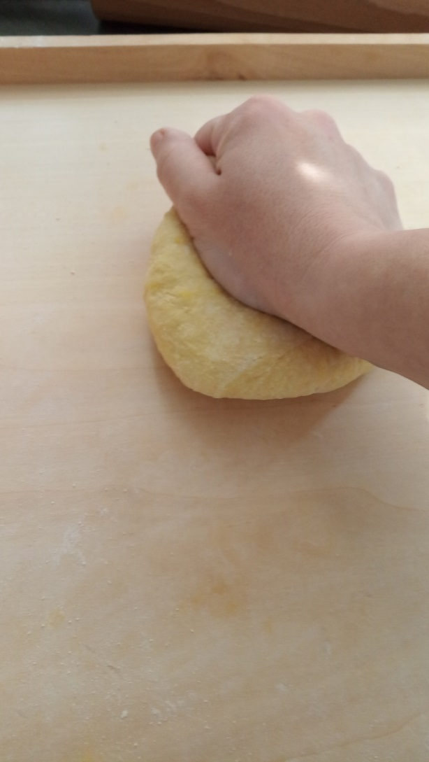
Cesto je najlepšie spracovať rukami.

Slide 5
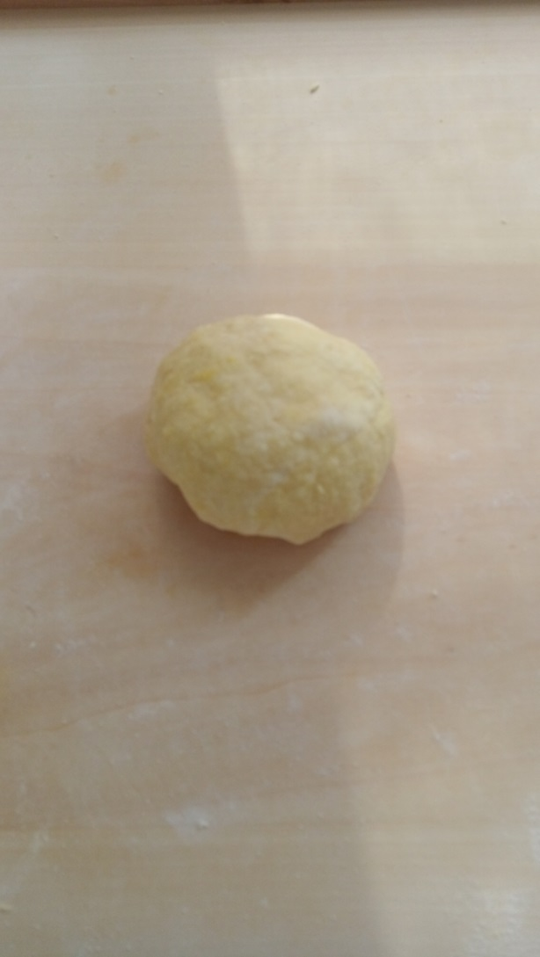
Cesto je vypracované , keď sa už nelepí , je tuhšie a má na všetkých miestach rovnakú farbu.

Slide 6
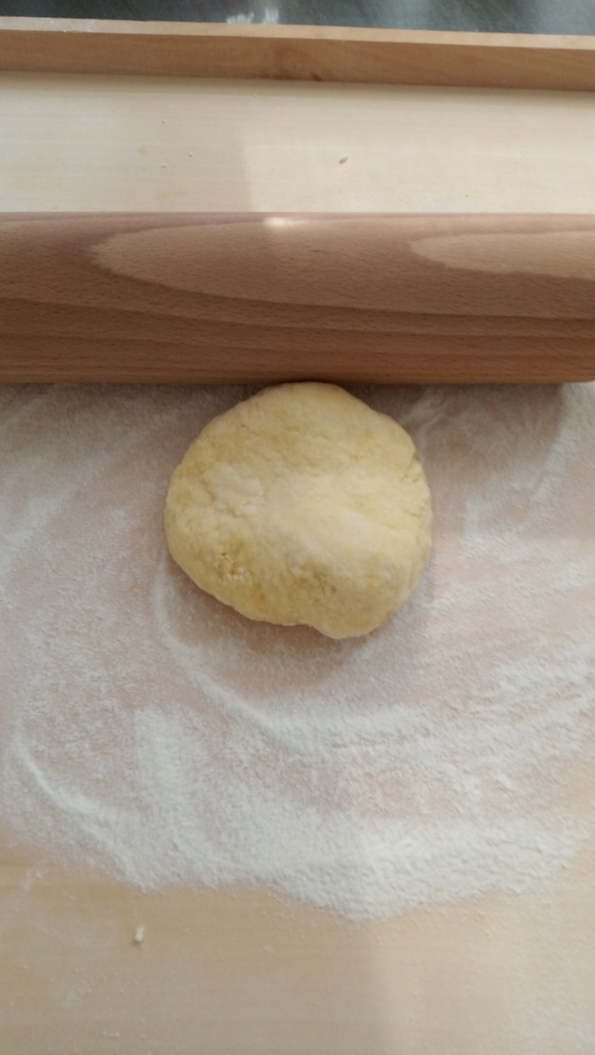
Pracovnú dosku si následne pomúčte a z cesta vyvaľkajte tenký plát.

Slide 7
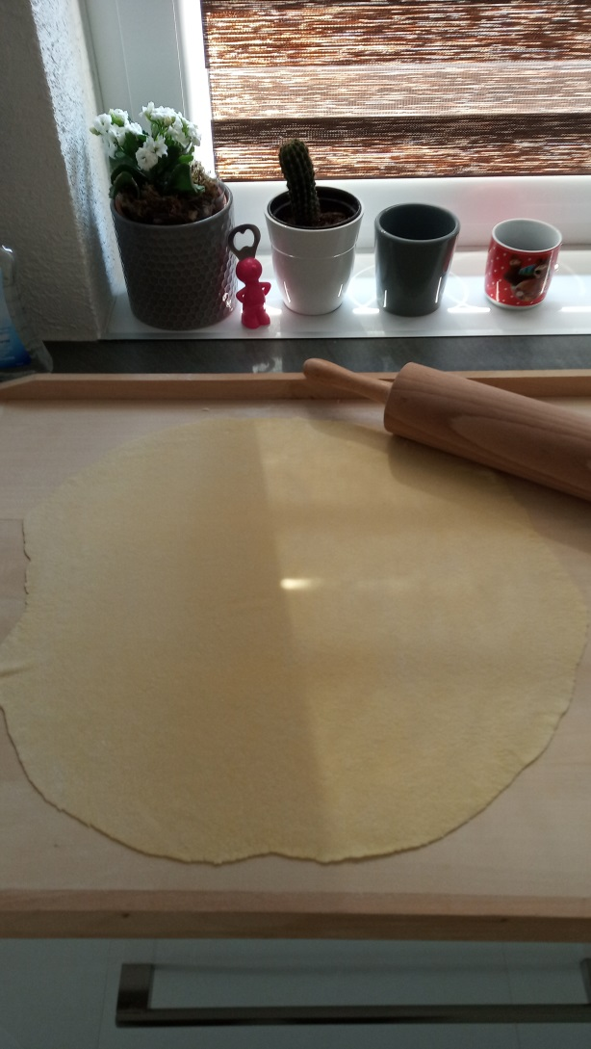
Cesto vyvaľkáme približne na 2 až 3 mm.
Cesto necháme na teplom mieste odpočívať približne pol hodinu.

Slide 8
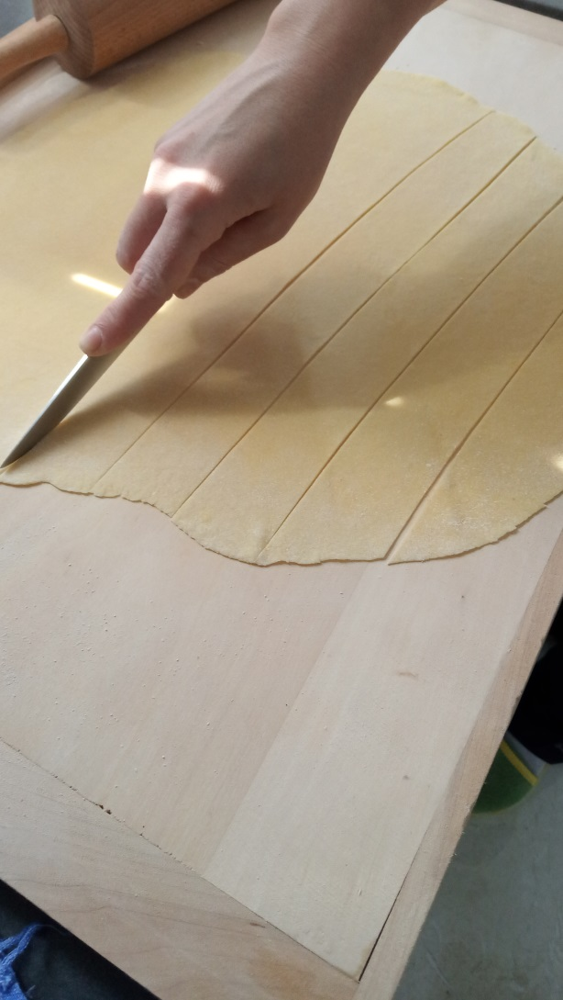
Potom si nakrájame rezance a rozložíme na dosku , kde ich necháme poriadne vysušiť.

Slide 9
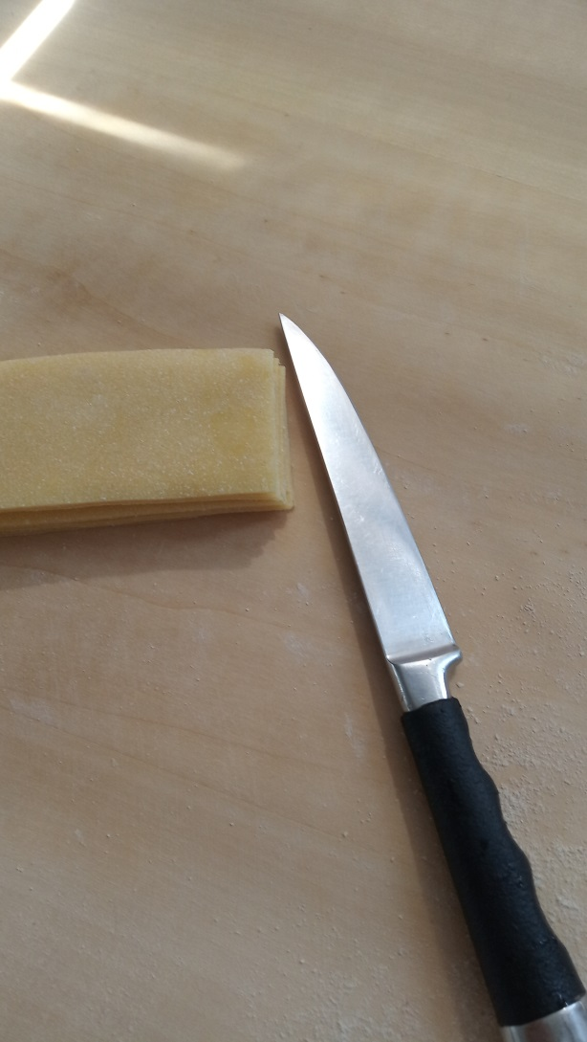

Slide 10
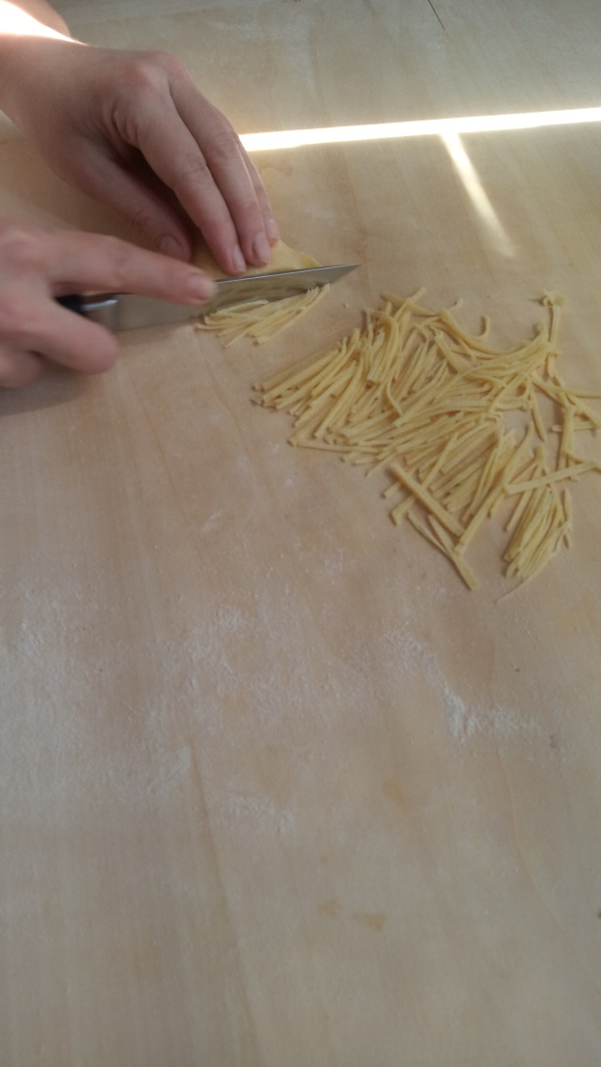

Slide 11
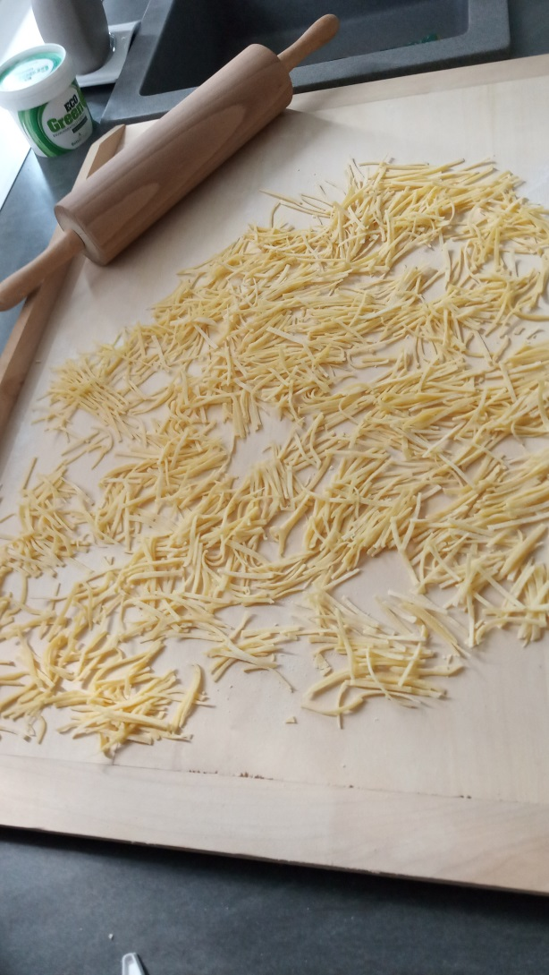
Vysušené rezance vždy uchovávajte v uzatvorenej nádobe , aby nenavlhli.
Ak ich navyše vložíte do nejakej dekoračnej nádoby a ešte trochu ozdobíte , môže to byť aj skvelý darček pre vašich priateľov a rodinu.

Slide 12
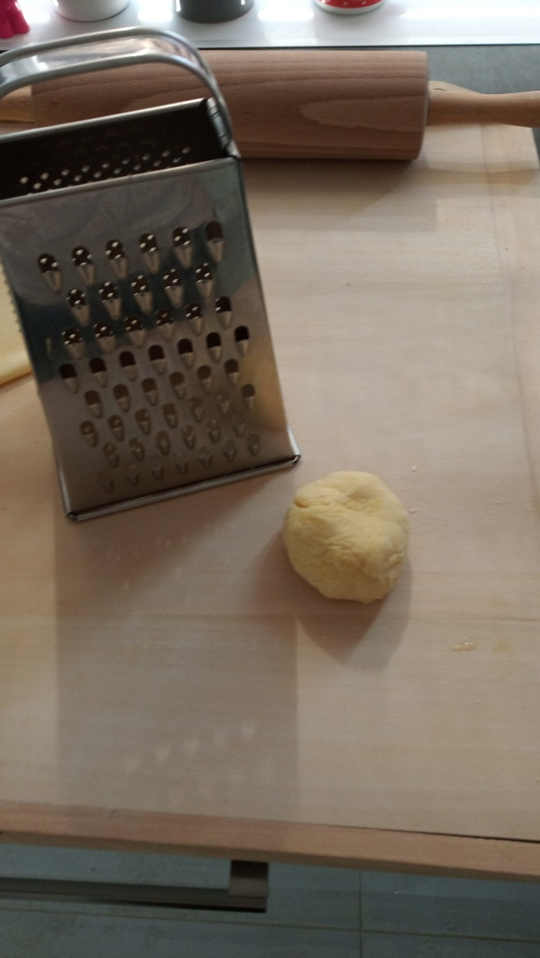
Môžete si urobiť aj inú variantu cestovín napríklad mrveničku.

Slide 13
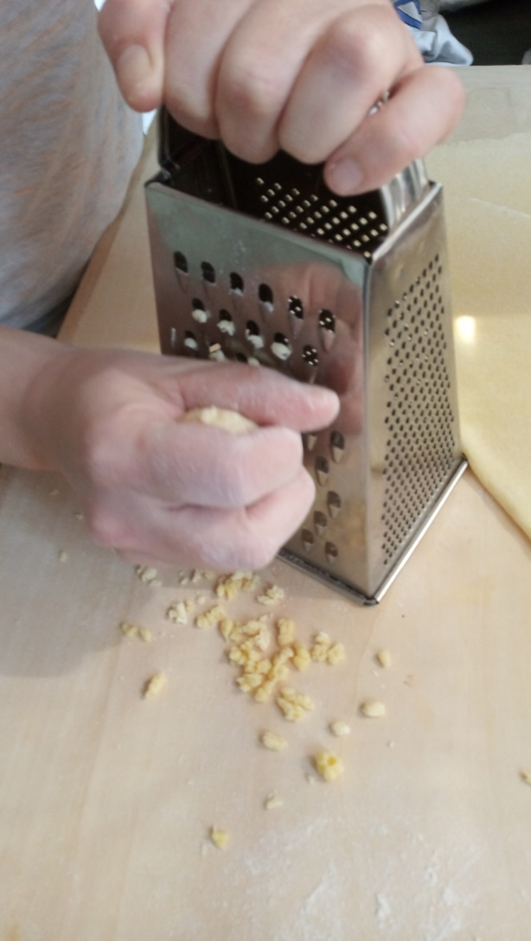

Slide 14
